Slide 1



Refugiados
JOSE LUIS

Slide 2
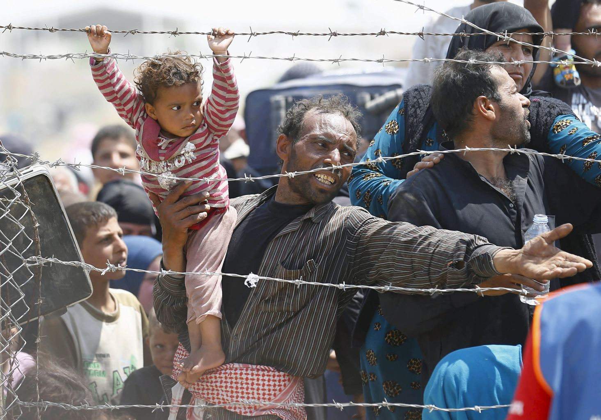

Slide 3


Tras más de cuatro años de guerra en Siria, millones de personas han tenido que huir y abandonar sus casas y todo lo que tenían para intentar buscar seguridad en otros países.
La emergencia de los refugiados sirios es una de las mayores crisis humanitarias de nuestro tiempo y las necesidades de estas familias siguen aumentando. Hombres, mujeres, niños, ancianos, enfermos...Todos han huido de un terrible conflicto que ha generado ya más de 4 millones de refugiados. Los países limítrofes están al límite, miles de familias están intentando sobrevivir como pueden en condiciones muy difíciles y muchos refugiados están poniendo en peligro su vida tratando de llegar a Europa.

Slide 4
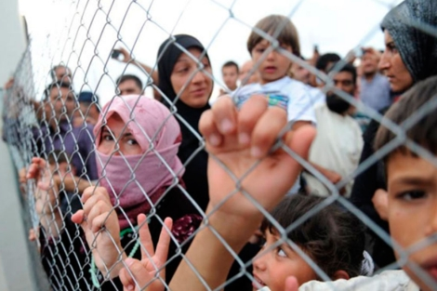

Slide 5
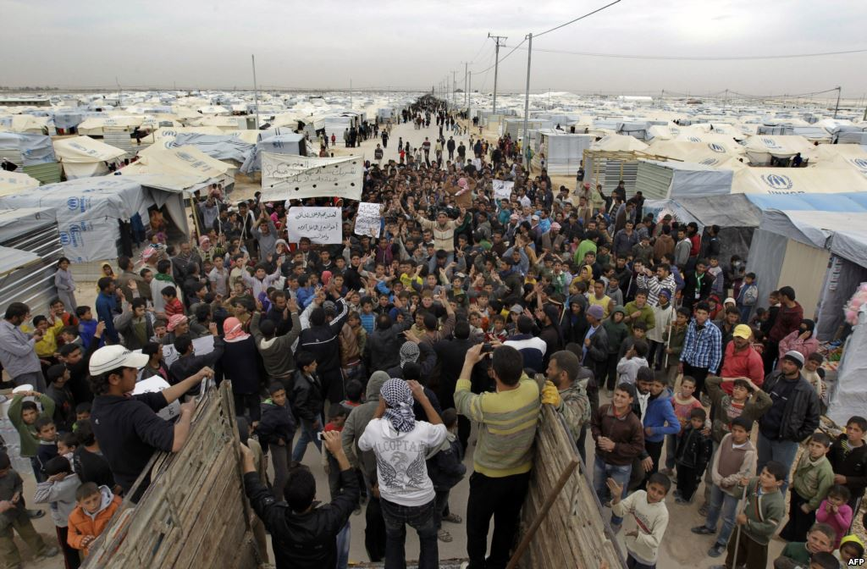

Slide 6

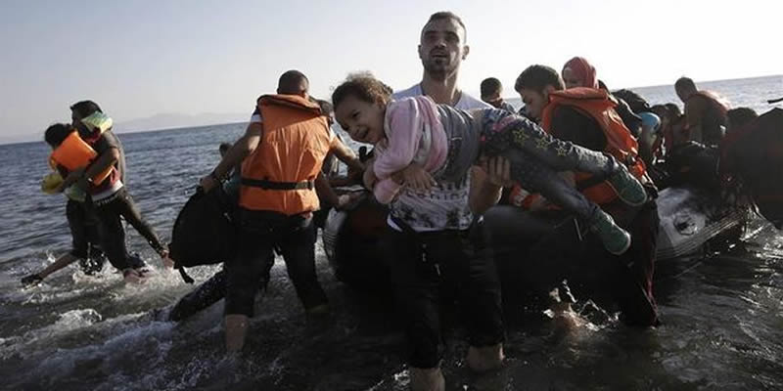

Slide 7










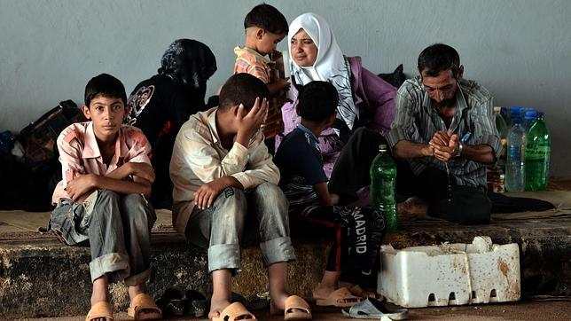

Slide 8

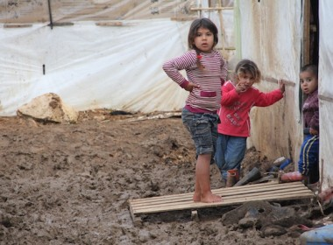

Slide 9
Europa se enfrenta a la peor crisis de refugiados desde la Segunda Guerra Mundial. Los niños que están sufriendo esta situación necesitan ayuda urgente.
En toda Europa se necesita apoyo a los más afectados, necesitamos colaboración para llegar a más niños refugiados.
Un solo objetivo es ofrecer a los niños protección, alimento y apoyo psicológico tras el violento viaje que han tenido que realizar.
Esta crisis de refugiados no puede ser ignorada. Ningún niño merece vivir asustado y sin hogar. Los niños que llegan a Europa necesitan nuestra ayuda.

Slide 10
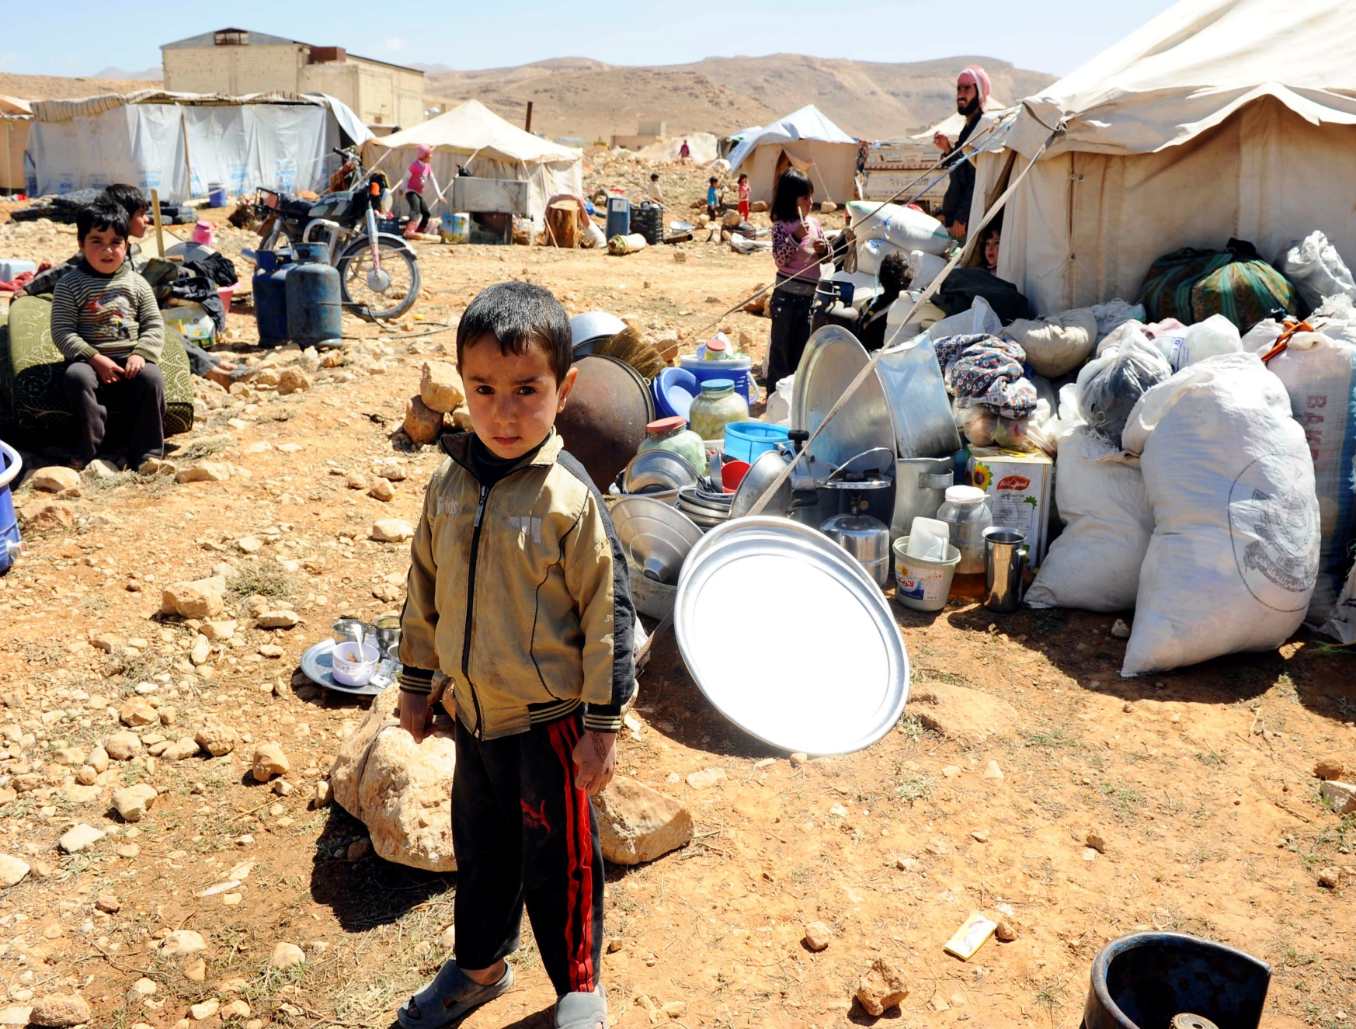

Slide 11
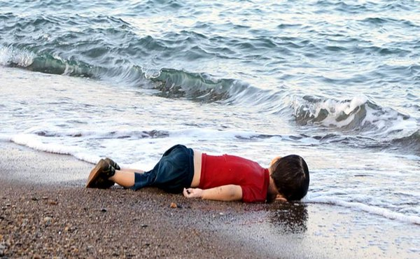

Slide 12
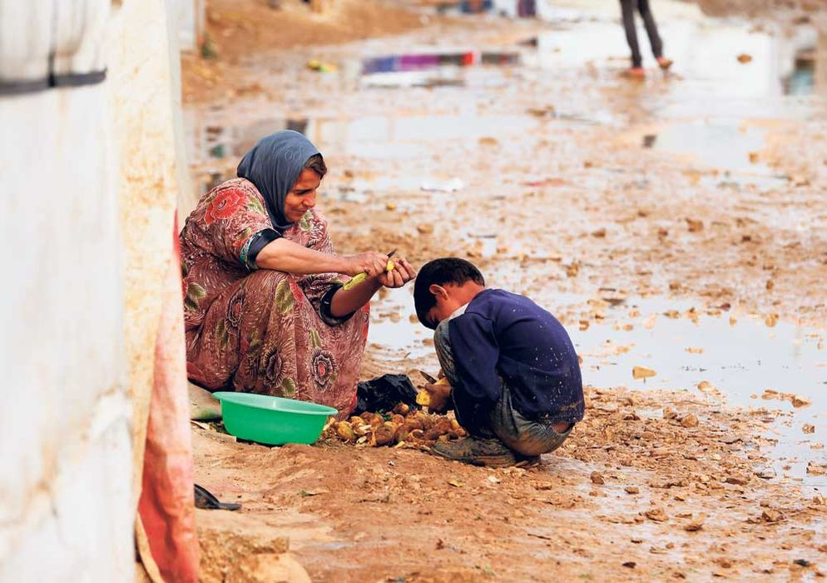

Slide 13
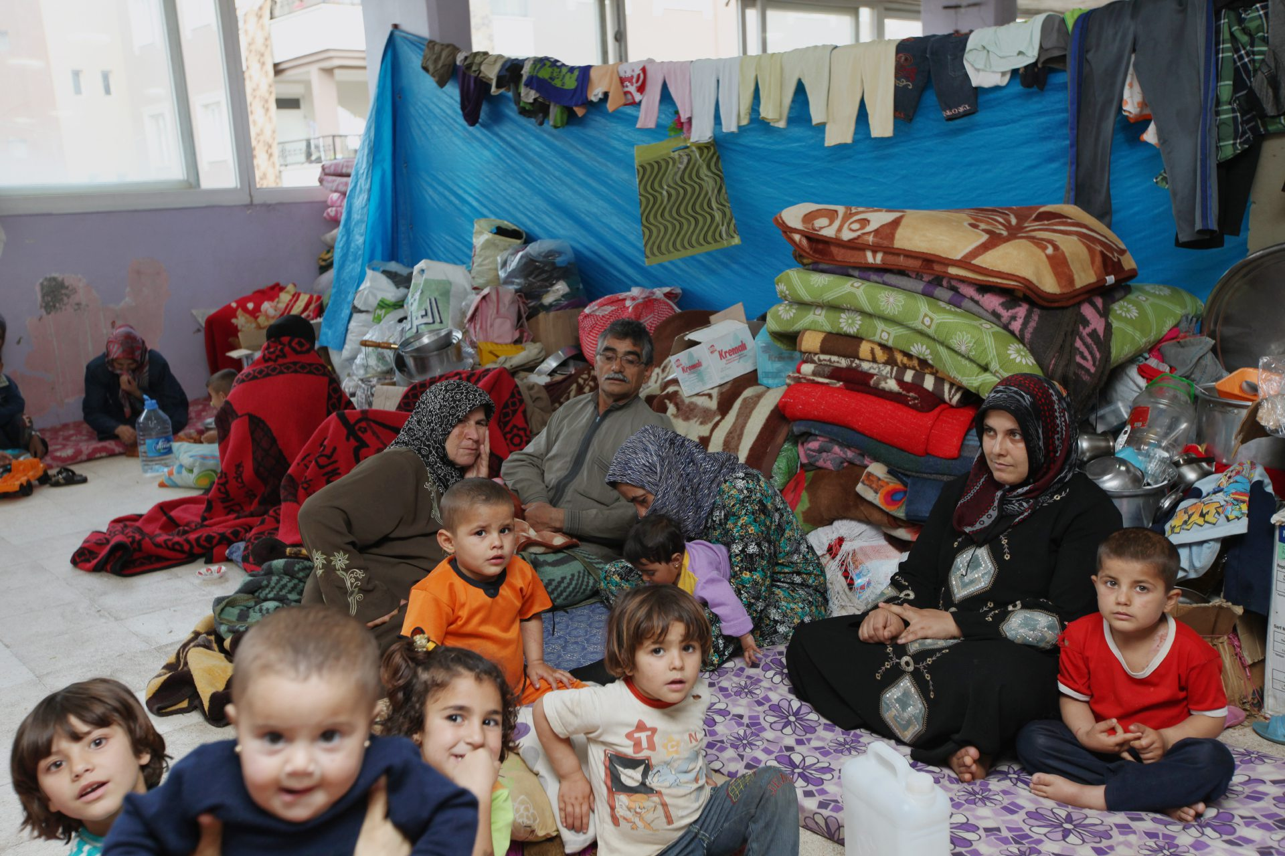

Slide 14
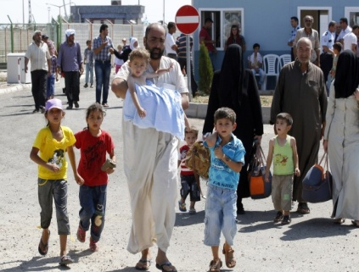

Slide 15
¿Y si la crisis de los refugiados fue un ardid para expulsar migrantes?

Slide 16
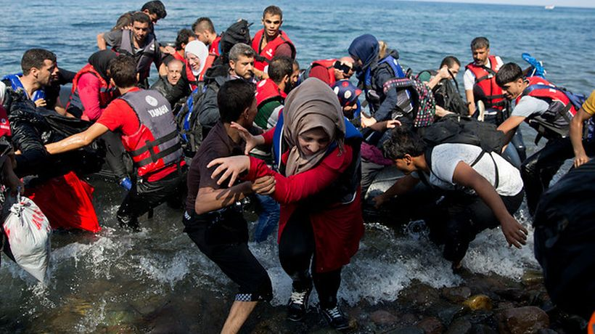

Slide 17
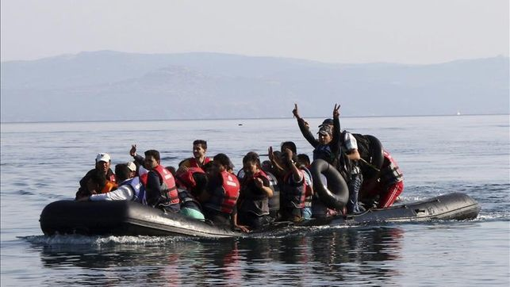

Slide 18
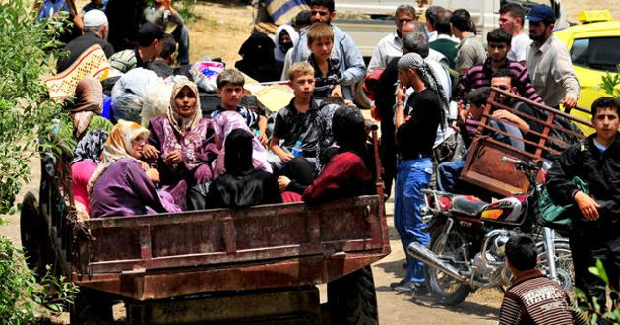

Slide 19
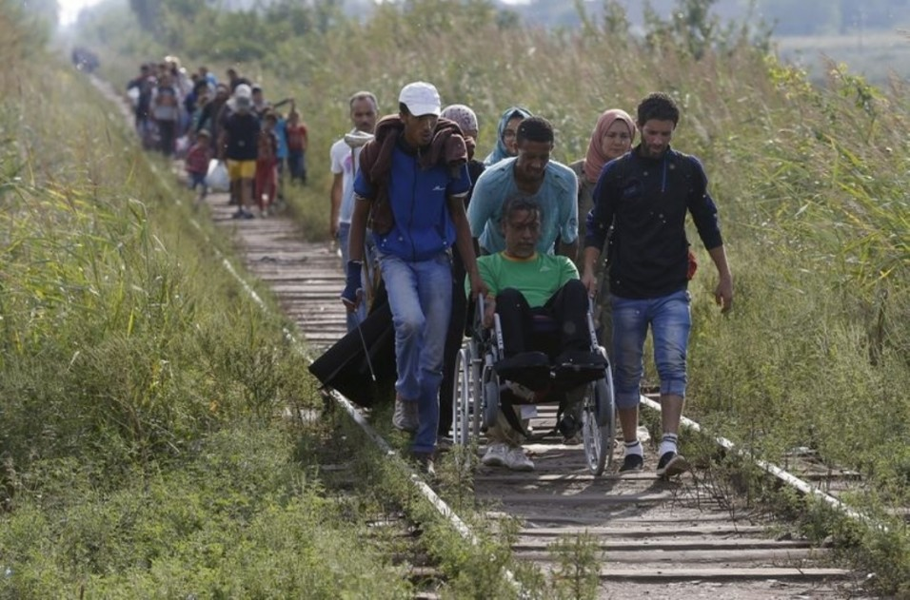

Slide 20
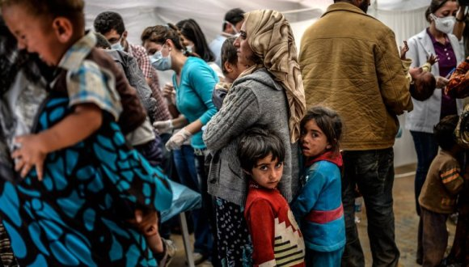

Slide 21
De hecho muchos terroristas se aprovecharon que de que algunos países abrieron sus puertas para infiltrarse.

Slide 22
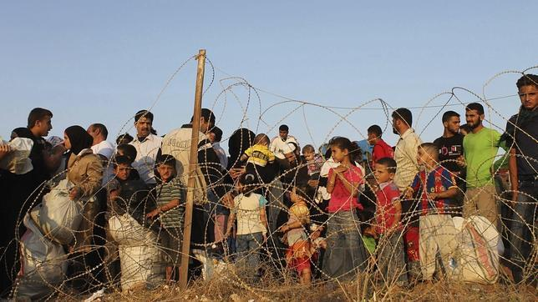

Slide 23
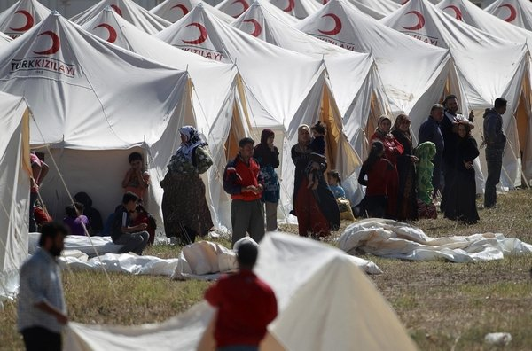

Slide 24
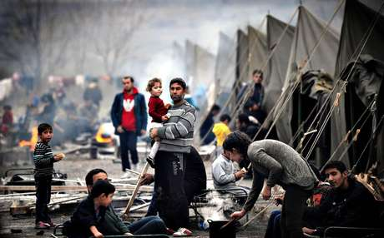

Slide 25
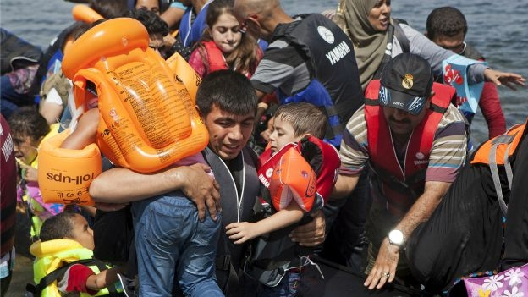

Slide 26
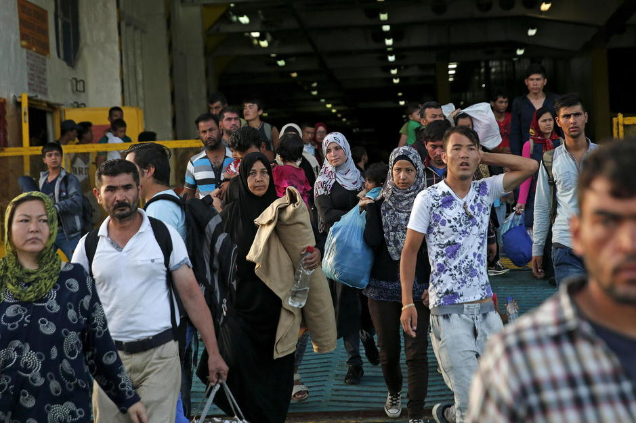

Slide 27
Siempre va haber un interés monetario antes que el de una vida. El gobierno es una compañía no tu amigo. La crisis del mundo es creer que les pertenece la tierra en porciones.

Slide 28
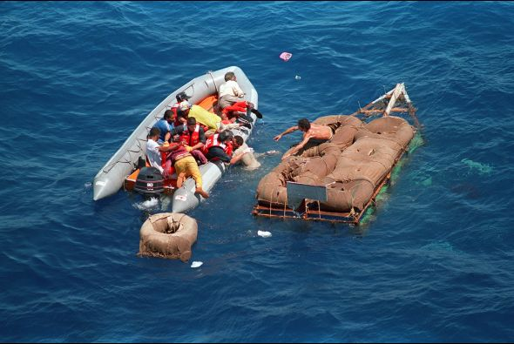

Slide 29
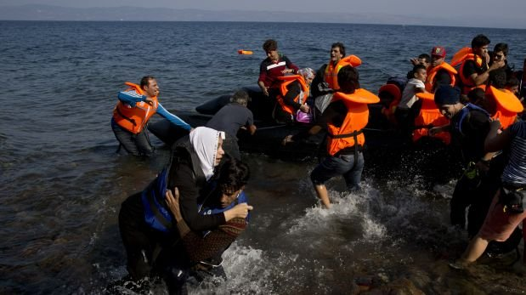

Slide 30
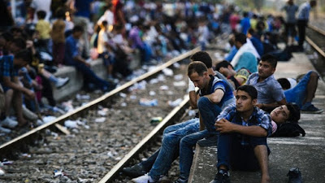

Slide 31
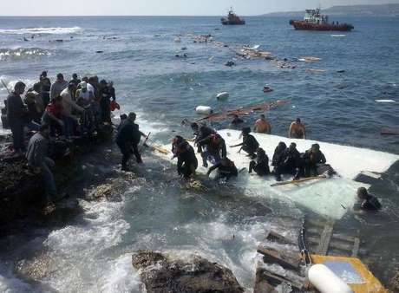

Slide 32
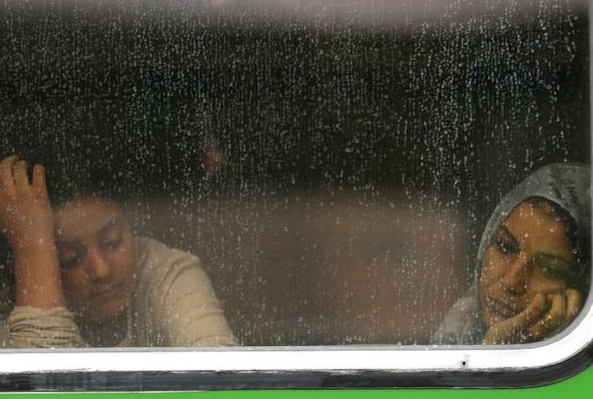

Slide 33
Existen razones para sospechar cuando oímos hablar a algunos políticos de solidaridad. Esta es solo una de ellas.

Slide 34
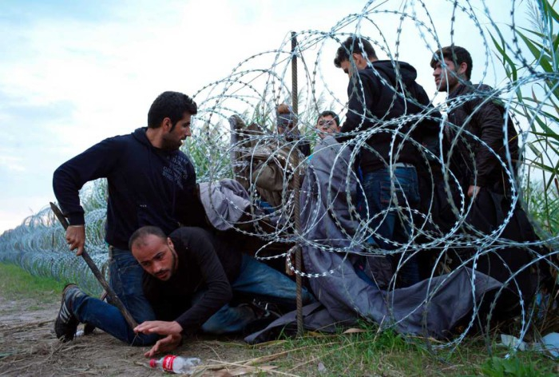

Slide 35
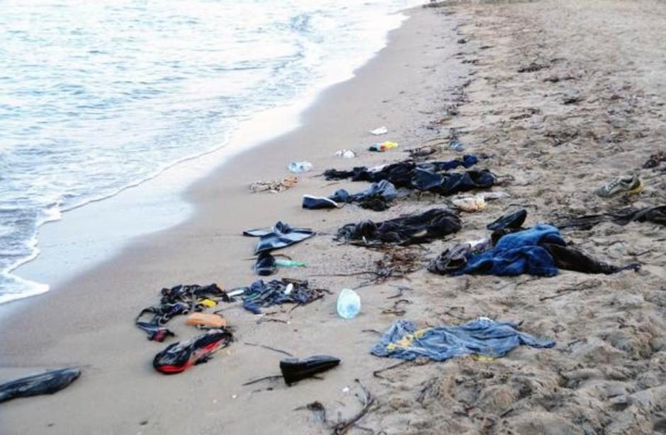

Slide 36
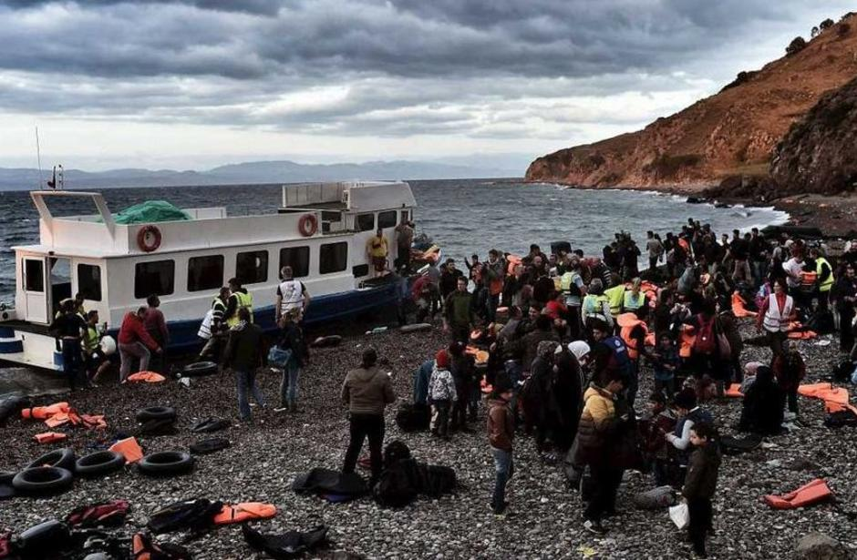

Slide 37
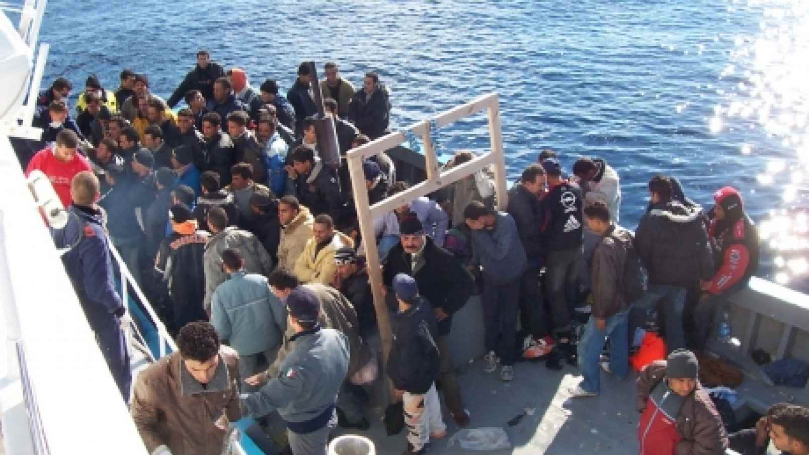

Slide 38
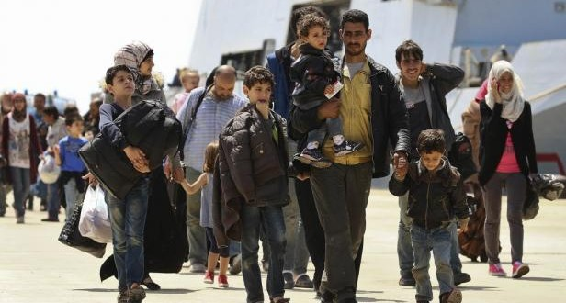

Slide 39
¿Alguien se cree en serio que los gobiernos Europeos son tan altruistas? ¿Por qué los inmigrantes quieren ir a Alemania y Austria? .
¿No será que Merkel y el resto de la tropa europea quieren mano de obra barata para equipararse a China?

Slide 41
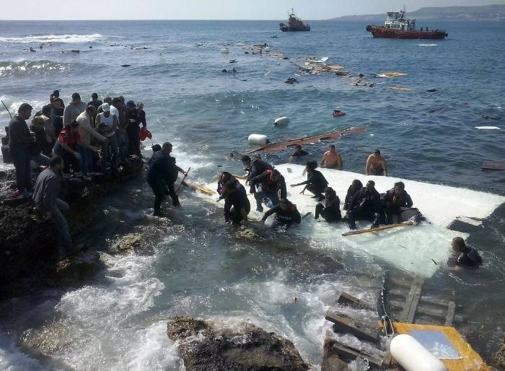

Slide 42
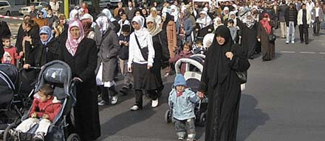

Slide 43
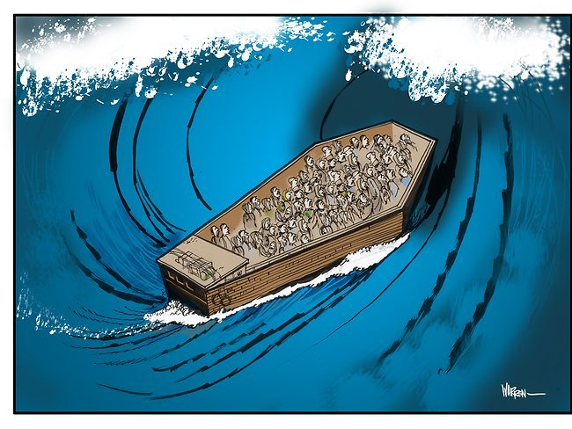

Slide 44
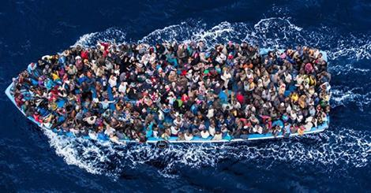

Slide 45
Claro que los sirios necesitan una protección mayor que cualquier otra persona, pero la crisis se está utilizando para justificar el sistema de control migratorio. Los que huyen de ese conflicto de pronto tienen más derechos; los que huyen de la pobreza, no. No olvidemos que quienes definen qué es un refugiado o un conflicto son instituciones con intereses.

Slide 46
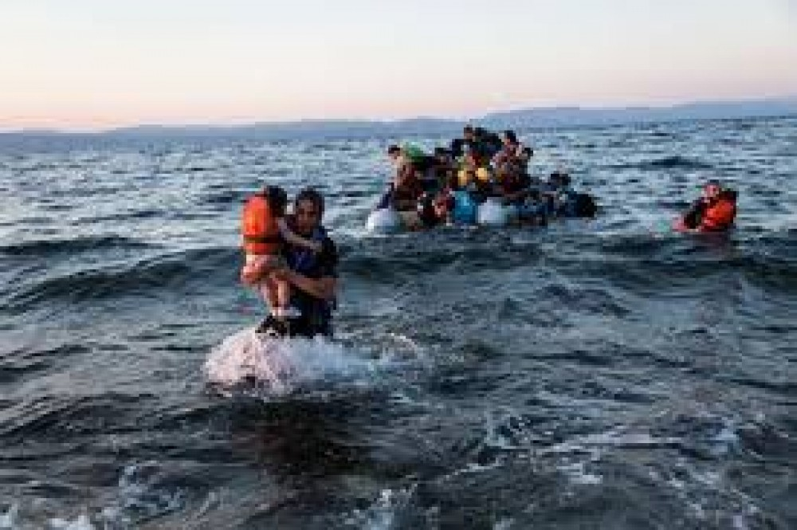

Slide 47
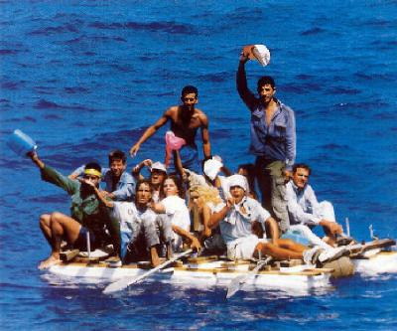

Slide 48
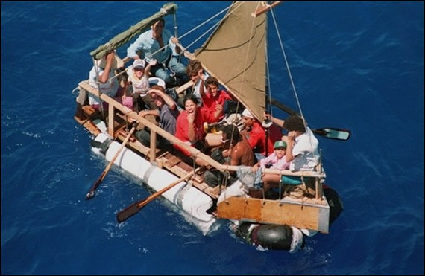

Slide 49
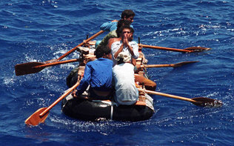

Slide 50
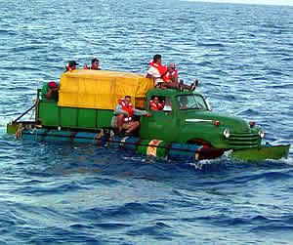

Slide 51
Cuando vemos en los medios que hace falta más presupuesto para rescates, en realidad están pidiendo más dinero para el sistema de control migratorio. Cuando los países europeos piden solidaridad, están pidiendo dinero para el sistema de persecución y expulsión.
Ahora es importante que la ciudadanía entienda y se informe de cuáles son los mecanismos con los que lidian aquí dentro, conocer cómo funciona el sistema de control migratorio.

Slide 52
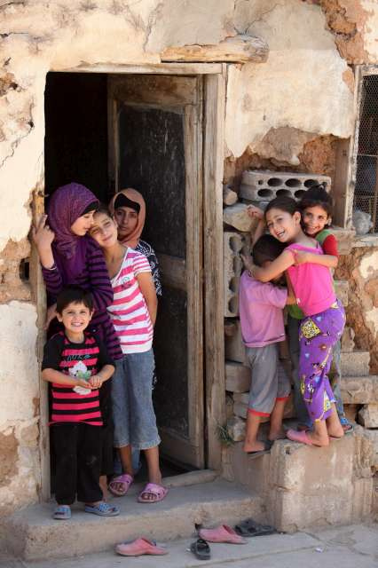

Slide 53
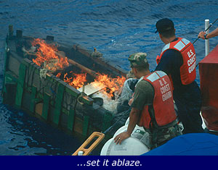

Slide 54

  UN FUERTE ABRAZO
  QUE TENGAS UN
  BUEN DIA
JOSE LUIS

Slide 55







¿Te ha gustado?
Puedes ver más entrando
Aquí
Además puedes recibir powerpoints en tu correo electrónico suscribiéndote aquí:

